Slide 1

Mee nõuete muudatused
Evelin Kivima
toiduohutuse osakond
27.05.2026

Slide 2
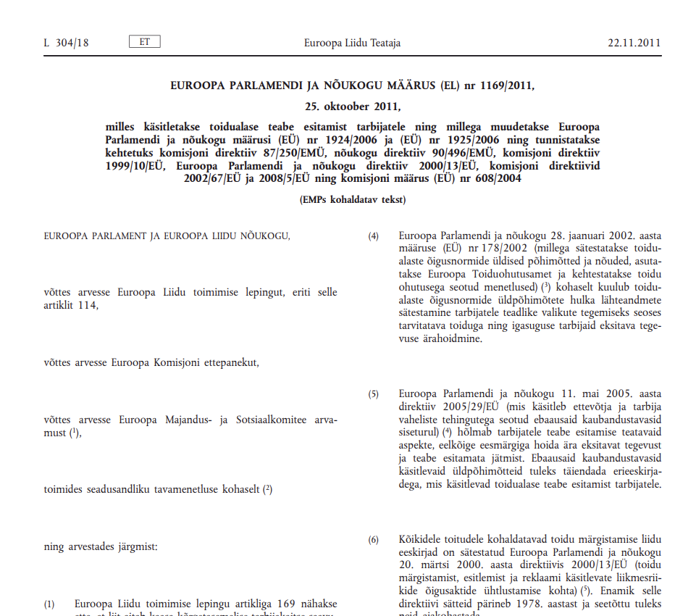
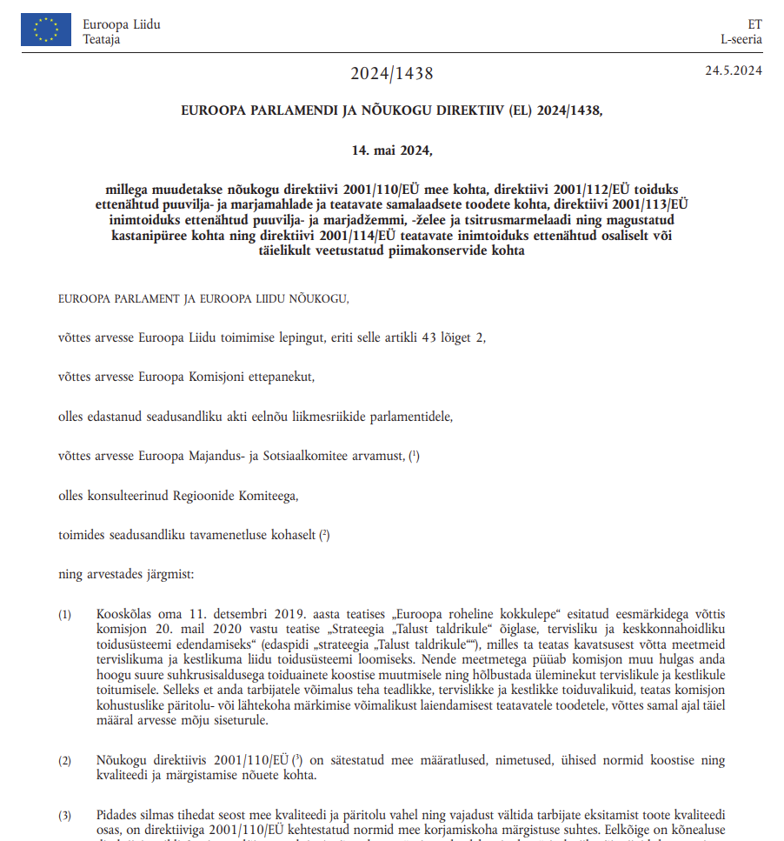
EL Õigusloome
Määrus tuleb LR-s kohaldada tervikuna just sellisena nagu määrus on vastu võetud. Määrus on tervikuna siduv ja vahetult kohaldatav kõikides LR-des.
Direktiiv on saavutatava tulemuse seisukohalt siduv iga LR suhtes, kuid jätab vormi ja meetodite valiku LR otsustada.
Direktiiv tuleb LR-l üle võtta riigisisesesse õigusesse direktiivis ettenähtud ajaks.
Direktiivi ülevõtmiseks võib olla vaja muuta mõnd riigisisest õigusakti või kehtestada uus.
EL õigusaktid on avaldatud EL Teatajas.
Notes:
Erinevus- Määrus vs direktiiv

Slide 3
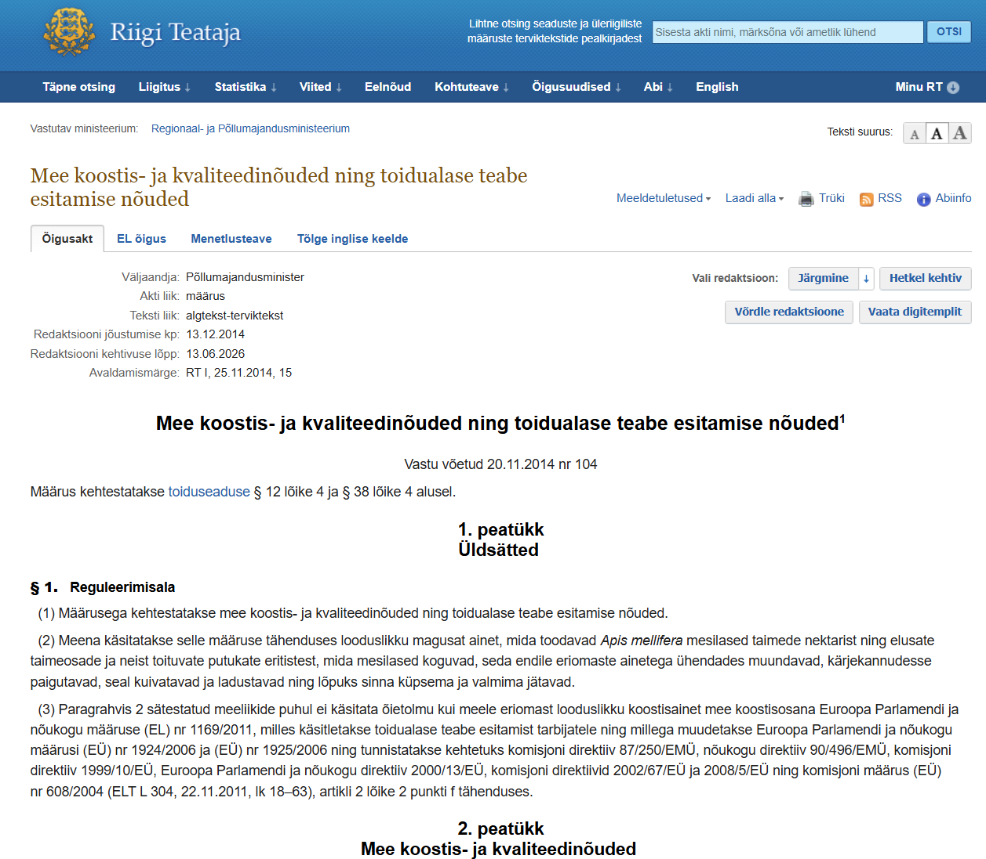
Õigusloome protsessid
Euroopa Parlamendi ja nõukogu direktiiv (EL) 2024/1438 avaldati EL Teatajas 2024.a aprill.
Direktiivide nõuded võetakse üle riigisisesesse õigusesse, st muudetakse põllumajandusministri määruseid.
Ülevõtmise tähtaeg 14. detsember 2025.a.
MESI
Muudeti põllumajandusministri 20.novembri 2014.a määrust nr 104 „Mee koostis- ja kvaliteedinõuded ning toidualase teabe esitamise nõuded“.
Riigisisesed õigusaktid on avaldatud Riigiteatajas.

Slide 4
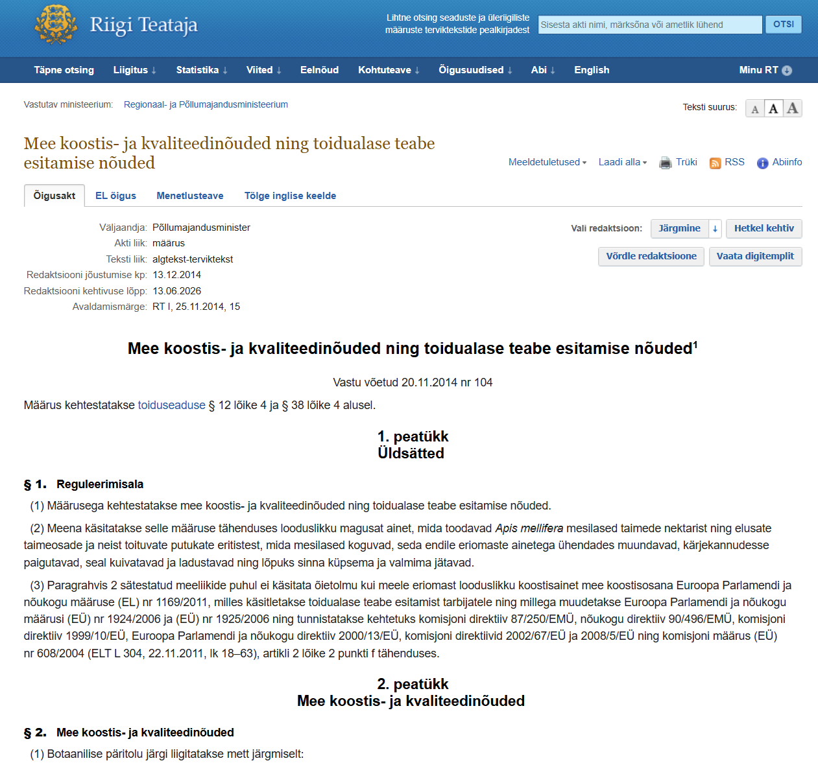
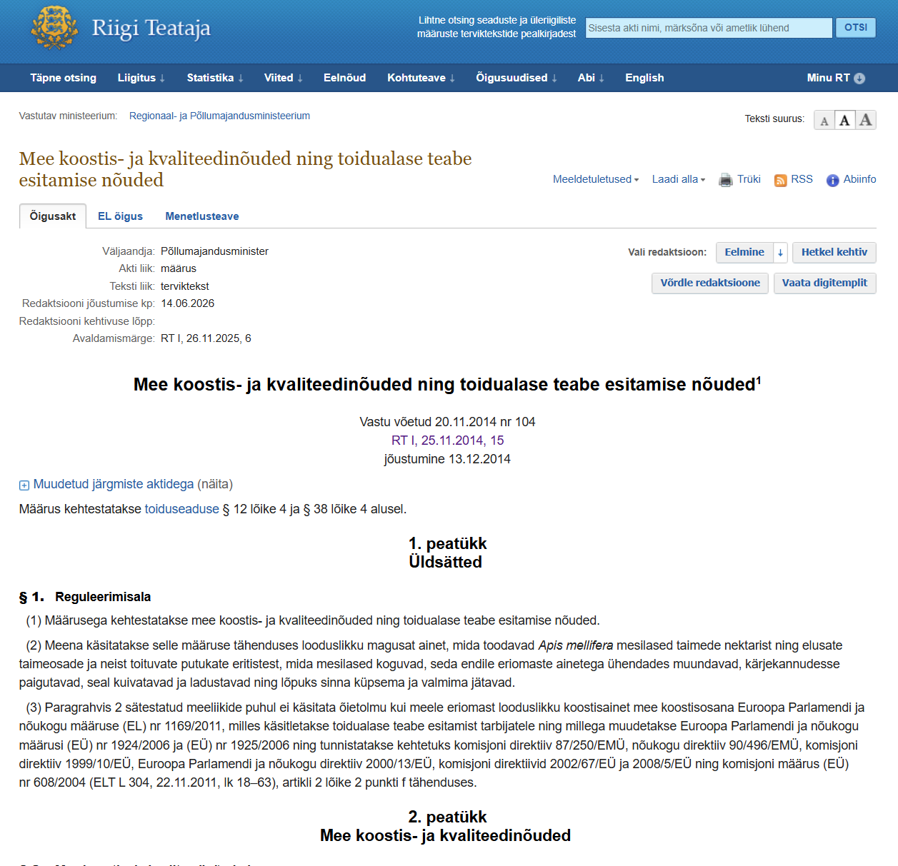

Slide 5

Muudatused
Märgistusel esitatakse päritoluriik või -riigid, kus mesi on korjatud.
Päritoluriikide esitamine märgistusel (mee segud)
„Euroopa Liidust pärit mee segu“,
„väljastpoolt Euroopa Liitu pärit mee segu“,
„Euroopa Liidust ja väljastpoolt Euroopa Liitu pärit mee segu“
Märgistuse põhivaateväljas esitatakse kõik päritoluriigid osakaalu alanevas järjestuses koos protsentidega.
Nt Eesti 50%, Läti 20%, Leedu 20%, Poola 10%
Mete osakaalude lubatud kõrvalekalle tegelikust sisaldusest on 5%.
Arvutused tehakse mee jälgitavust kajastavate käitleja dokumentide alusel.

Slide 6

Muudatused
Päritoluriikide esitamine märgistusel, (mee segud)
Erand väikepakenditele*
Erand puudub
Lubatud päritoluriikide nimed
asendada kahetähelise koodiga
(EVS-EN ISO 3166-1).
nt Eesti „EE“
*Alla 30 g üksikportsjonpakendid

Slide 7
Muudatused
Mee liigituse muutmine
Filtreeritud mesi
Mee liigitusest jäetakse välja filtreeritud mesi. See liigitub pagarimee alla.

Slide 8

Tähtajad
Kõik nõuded rakenduvad 14. juunil 2026.a.
Tooteid, mis viiakse turule või mida märgistatakse enne 14. juunit 2026. aastal ja enne nimetatud kuupäeva kehtinud nõuete kohaselt, võib turustada kuni varude lõppemiseni.

Slide 9

Lisamaterjali
EE õigusaktid on avaldatud Riigiteatajas
Regionaal- ja põllumajandusministri 24. novembri 2025. a määrus nr 93 „Põllumajandusministri 20. novembri 2014. a määruse nr 104 „Mee koostis- ja kvaliteedinõuded ning toidualase teabe esitamise nõuded” muutmine”
Regionaal- ja põllumajandusministri 19. mai 2026. a määrus nr 30 „“Põllumajandusministri 20. novembri 2014. a määruse nr 104 „Mee koostis- ja kvaliteedinõuded ning toidualase teabe esitamise nõuded” muutmine“ muutmine“
Põllumajandus- ja Toiduameti „Juhend mee märgistusel ja muul viisil antava teabe kohta“ (NB! Juhend muutmisel seoses mee määruse muudatustega)

Slide 10
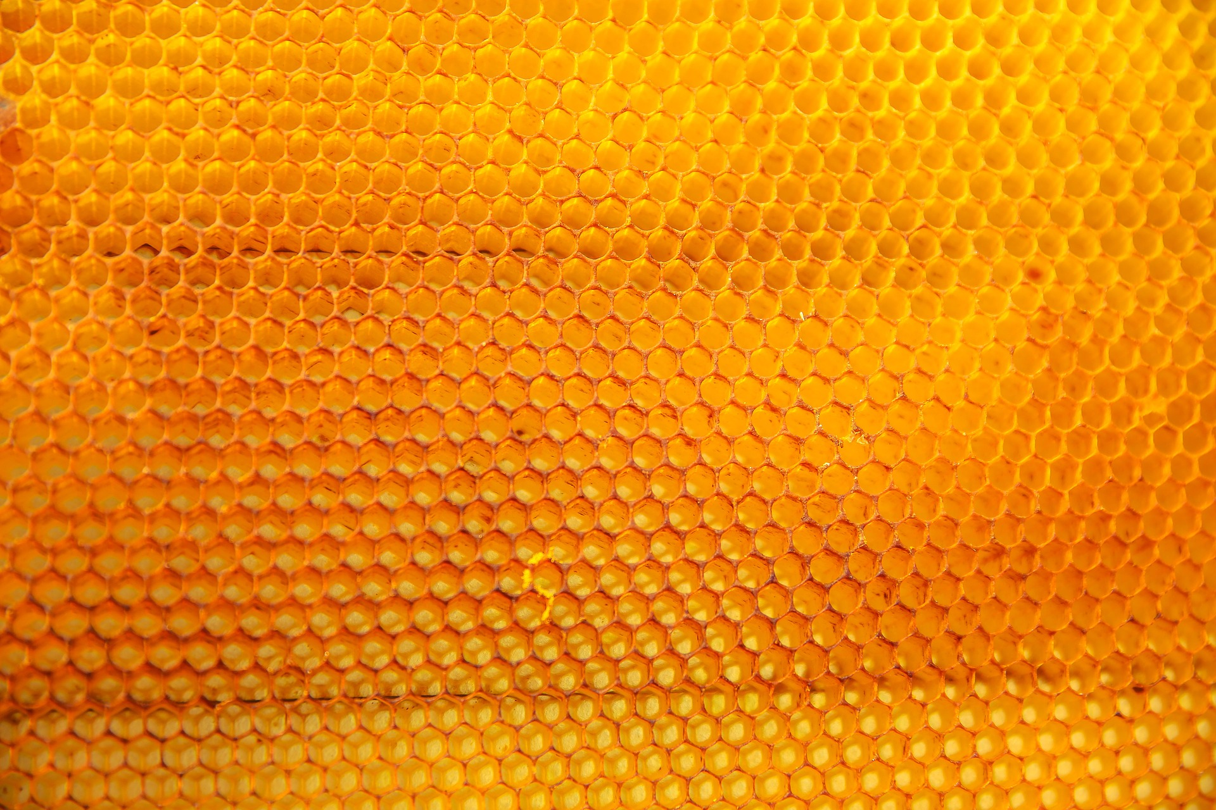

Aitäh!
Evelin Kivima
Evelin.kivima@agri.ee

